Slide 1

ФГБУ «НМИЦК им. ак. Е.И. Чазова» Минздрава России, г. Москва
XVII ВСЕРОССИЙСКИЙ ФОРУМ «ВОПРОСЫ НЕОТЛОЖНОЙ КАРДИОЛОГИИ-2024», посвященный 125-летию А.Л.Мясникова
Острая сердечная недостаточность-2024
Жиров И.В.
ведущий научный сотрудник отдела заболеваний миокарда и сердечной
недостаточности ФГБУ «НМИЦ кардиологии» МЗ РФ,
профессор кафедры кардиологии РМАНПО,
доктор медицинских наук
14 ноября 2024

Slide 2
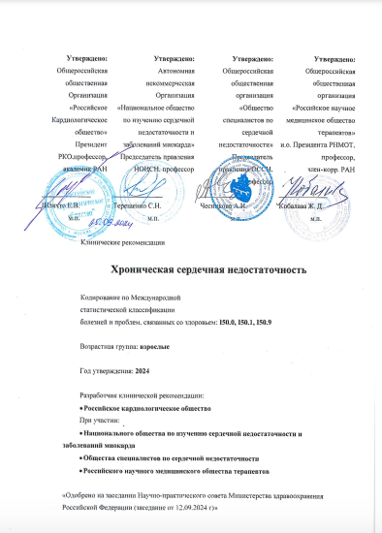

Slide 3


Slide 4
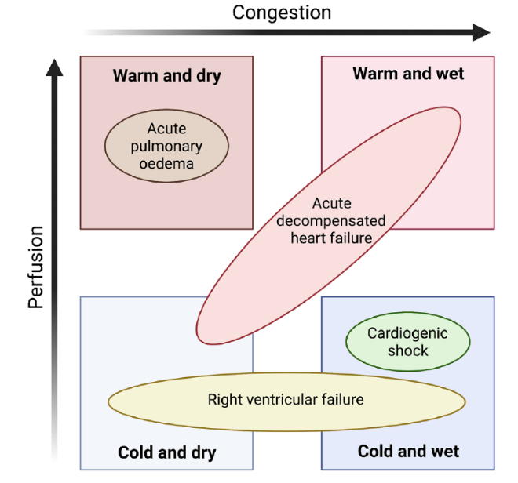
Концептуальные основы острой сердечной недостаточности
Отеки
Теплые сухие
Теплые влажные
Острый отек легких
с
Острая СН
Перфузия
Кардио-генный шок
Правожелудочковая недостаточность
Холодные сухие
Холодные влажные
Current Heart Failure Reports (2023) 19:425–434 https://doi.org/10.1007/s11897-022-00576-9

Slide 5
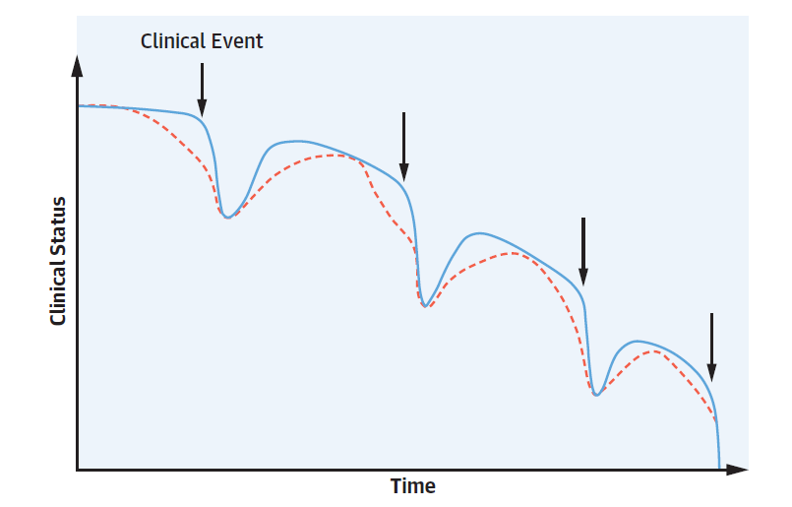
Традиционные и новые теории течения СН и ухудшения СН
Клиническое событие
Синяя линия отражает традиционный взгляд на течение хронической СН с эпизодами острой декомпенсации
Красная пунктирная линия отражает новую теорию о том, что ухудшению предшествует постепенное прогрессирующее субклиническое ухудшение и субклиническое состояние высокого риска, которое следует за очевидным клиническим выздоровлением и выпиской
Клинический статус
Время
J Am Coll Cardiol. 2023;81(4):413-424. doi: 10.1016/j.jacc.2022.11.023.

Slide 6
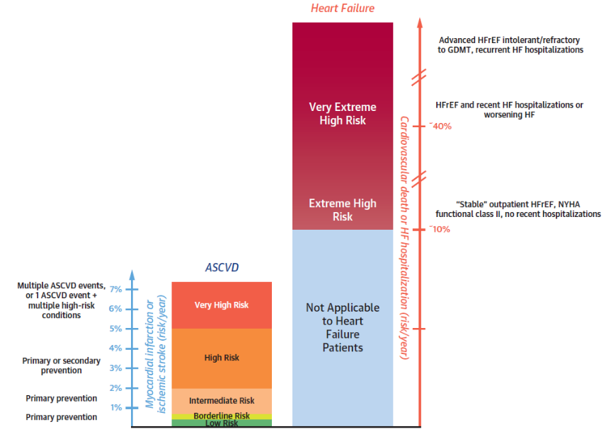
Риск ухудшения СН
Сердечная недостаточность
Прогрессирующая СНнФВ, рефрактерная к стандартной терапии, повторяющиеся госпитализации по причине СН
Чрезвычайно экстремальный риск
СНнФВ, недавние госпитализации по причине СН или ухудшение СН
Экстремальный риск
Стабильная амбулаторная СНнФВ, ФК NYHA II, без недавних госпитализаций по причине СН
СС смерть и риск госпитализаций по причине СН (риск/лет)
АССЗ
Множественные АССЗ события, или одно АСС событие+ множественные факторы высокого СС риска
Не применимо к пациентам с СН
Очень высокий риск
Инфаркт миокарда и ишемический инсульт (риск/лет)
Первичная или вторичная профилактика
Высокий риск
Первичная профилактика
Средний риск
Первичная профилактика
Пограничный риск
Низкий риск
J Am Coll Cardiol. 2023;81(4):413-424. doi: 10.1016/j.jacc.2022.11.023.

Slide 7
Определение ухудшения сердечной недостаточности
Текущее определение ухудшение сердечной недостаточности Ухудшение признаков и симптомов СН у пациента с хронической СН, несмотря на предшествующую стандартную терапию Требуется срочная интенсификация терапии, включая госпитализацию, неотложное обращение к врачу или амбулаторную внутривенную терапию диуретиками ± амбулаторная пероральная терапия*
Ограничения текущего определения Ограничивает возможность выявить бессимптомное, но клинически значимое ухудшение Определение больше связано с терапией, а не с биологией процесса Неопределенный временной горизонт после ухудшения СН, позволяющий отличить ухудшение от возврата к «стабильной» постоянной СН Нет понятия необходимого уровня фоновой терапии для отличия ухудшения СН от «нелеченой» СН Нет консенсуса по определению «интенсификация пероральной терапии» | Потенциальное направление будущего Продолжать усилия по созданию объективного, воспроизводимого биологического определения ухудшения СН (биомаркеры, модели риска, имплантируемый мониторинг гемодинамики) Проведение клинических исследований по применению клинических рекомендаций по СН, включая оптимальное усиление существующих методов лечения хронической СН и использование новых методов лечения Применять принципы терапии ухудшения СН на разных этапах (амбулаторном и стационарном)
J Am Coll Cardiol. 2023;81(4):413-424. doi: 10.1016/j.jacc.2022.11.023.

Slide 8
Рекомендации и будущие направления
Признать ухудшение СН событием, знаменующим начало нового этапа в естественной истории СН
Отличать пациентов с ухудшением СН от пациентов с СН de novo, не получающих стандартную терапию СН или пациентов с основными вторичными факторами риска (например, острый коронарный синдром, инфекция)
Установить биологическое определение ухудшения СН, которое не зависит от условий проводимой терапии
Признать возможность «тихого» ухудшения СН, когда признаки и симптомы могут оставаться неизменными, но биомаркеры ухудшаются
Повысить актуальность и включить в рекомендации основы терапии ухудшения СН (критерии госпитализации, неотложная помощь, ведение на амбулаторном этапе)
Провести клинические исследования для оцени новых биомаркеров, эффективности модели риска и имплантируемый мониторинг гемодинамики, чтобы предсказать риск обострения СН у пациентов с хронической СН
Выработать консенсус по терапии диуретиками (доза, способ введения, продолжительность) и/или других препаратов для лечения ухудшения СН. Включить интенсификацию пероральных диуретиков в определение ухудшение сердечной недостаточности
Полное отсутствие стандартной терапии следует рассматривать как «нелеченую СН», а не ухудшение СН. Разработать консенсус минимальная стандартной терапии, чтобы отличить ухудшение СН от недостаточной терапии СН
J Am Coll Cardiol. 2023;81(4):413-424. doi: 10.1016/j.jacc.2022.11.023.

Slide 9
Клинические проявления ОСН и ОДСН
ОСН и ОДСН
Признаки застоя по малому кругу кровообращения:
Слабость, утомляемость
Ортопноэ
Пароксизмальная одышка по ночам
Влажные незвонкие хрипы при аускультации обоих лёгких
Характерные изменения на рентгенограмме грудной клетки
Признаки застоя по большому кругу кровообращения:
Растяжения вен шеи
Увеличение печени
Гепато-югулярный рефлюкс
Симптомы застоя в пищеварительном тракте,
Двусторонние периферические отёки
Асцит
Проявления гиперфузии
Слабость, утомляемость
Картина шока (холодные и влажные конечности, олигурия, спутанность сознания, слабое наполнение пульса)
Только при ОДСН
Признаки застоя и гипоперфузии могут присутствовать как по-отдельности, так и одновременно, меняясь по ходу лечения
Терещенко С.Н., Жиров И.В., Ускач Т.М., Саидова М.А., Голицын С.П., Римская Е.М., Насонова С.Н., Нарусов О.Ю., Сафиуллина А.А., Терещенко А.С., Стукалова О.В. Клинические рекомендации Евразийской Ассоциации Кардиологов (ЕАК)/ Национального общества по изучению сердечной недостаточности и заболеваний миокарда (НОИСН) по диагностике и лечению хронической сердечной недостаточности (2024). Евразийский кардиологический журнал. Май 2024;(2):6-76. https://doi.org/10.38109/2225-1685-2024-2-6-76

Slide 10
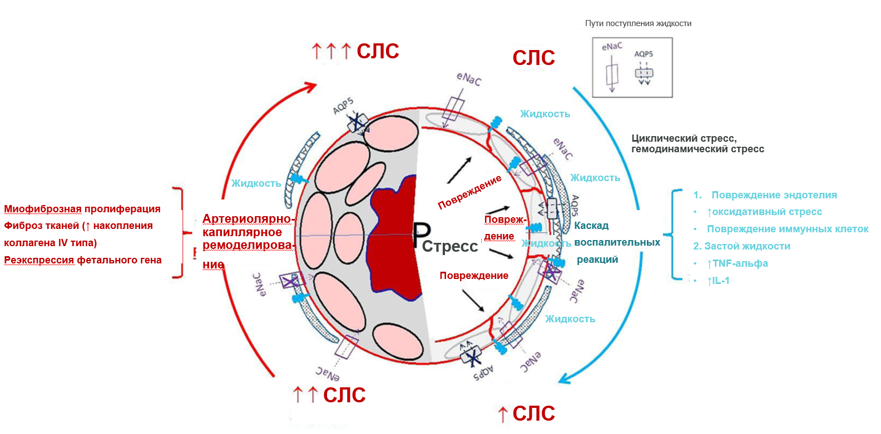
Биомаркеры застоя и повреждения легких у пациентов с ОДСН
Схематичное изображение реакции альвеолярно-капиллярного мембранного стресса, приводящий к застою в легких
СЛС – сопротивление легочных сосудов
Guazzi Marco et al. Biomarkers of lung congestion and injury in acute heart failure. Presented at ESC congress 2024, August 31st London, UK

Slide 11
Биомаркеры застоя и повреждения легких у пациентов с ОДСН
Биомаркер | Основной источник
SPs | Альвеолы
sST2 | Альвеолоциты II типа, кардиомиоциты, фибробласты
ADM | Эндотелий, клетки гладкой мускулатуры сосудов
CA125 | Клетки целомического эпителия
CD146 | Эндотелий, клетки гладкой мускулатуры
Galectin-3 | Эпителий, эндотелий, иммунные клетки, нейроны
GDF-15 | Кардиомиоциты, адипоциты, макрофаги, эндотелий, клетки гладкой мускулатуры сосудов
Ucn-2 | Кардиомиоциты, клетки гладкой мускулатуры сосудов
Guazzi Marco et al. Biomarkers of lung congestion and injury in acute heart failure. Presented at ESC congress 2024, August 31st London, UK

Slide 12
Частота выявления застоя у пациентов c ОДСН при выписке в зависимости от количества методов, используемых для оценки
 | Нет застоя, n=19 | 1 метод, n=44 | 2 метода, n=38 | 3 метода, n=38 | 4 метода, n=26 | p
Клиническая оценка застоя (шкала HFA) | 1 (0;2) | 0 (0;2) | 2 (0;3) | 2 (0;3) | 3 (0;5) | 0,003
NT-proBNP, пг/мл | 610 (220;1028) | 1375 (428;2212) | 1595 (900;3270) | 3024 (1579;5465) | 3652 (2660;6080) | <0,001
Плотность печени, кПА | 4,7 (3,7;6) | 5,6 (4,6;7) | 8 (5;12) | 13 (7,6;19) | 16 (10;30) | <0,001
Сумма В-линий | 3 (2;4) | 4 (3;6) | 17 (4;30) | 19 (8;29) | 20 (17;29) | <0,001
Xc/h, Ом/м | 526 (486;556) | 499 (454;539) | 481 (413;537) | 472 (376;510) | 406 (364;458) | <0,001
R/h, Ом/м | 51 (49;60) | 48 (42;56) | 44 (37;52) | 38 (33;44) | 34 (28;37) | <0,001
Данные представлены как медиана, 25й и 75й процентиль (Me (IQR))
Xc/h- активное сопротивление; R/h-реактивное сопротивление
Кобалава Ж. Д., Толкачева В. В., Сарлыков Б. К., Ка - бельо Ф. Э., Баярсайхан М., Диане М. Л., Сафарова А. Ф., Вацик-Городецкая М.В. Интегральная оценка застоя у пациентов с острой декомпенсацией хронической сердечной недостаточности. Российский кардиологический журнал. 2022;27(2):4799. doi:10.15829/1560-4071-2022-4799

Slide 13
Оценка ОР в достижении комбинированной конечной точки (смертность + повторная госпитализация) в зависимости от комбинации различных методик
Методы | ОР | p
УЗИ легких + НЭМ | 1 (0;2) | 0,009
УЗИ легких + R/h | 610 (220;1028) | 0,253
УЗИ легких + NT-proBNP | 4,7 (3,7;6) | 0,039
УЗИ легких + НЭМ + NT-proBNP | 3 (2;4) | 0,003
УЗИ легких + НЭМ + R/h | 526 (486;556) | 0,018
УЗИ легких + NT-proBNP + R/h |  | 0,042
УЗИ легких + НЭМ + NT-proBNP + R/h | 51 (49;60) | <0,001
НЭМ – непрямая эластометрия печени; ОР – отношение рисков; R/h-реактивное сопротивление
Кобалава Ж. Д., Толкачева В. В., Сарлыков Б. К., Ка - бельо Ф. Э., Баярсайхан М., Диане М. Л., Сафарова А. Ф., Вацик-Городецкая М.В. Интегральная оценка застоя у пациентов с острой декомпенсацией хронической сердечной недостаточности. Российский кардиологический журнал. 2022;27(2):4799. doi:10.15829/1560-4071-2022-4799

Slide 14



Исследование TAP-IT: эффективность торакоцентеза в дополнение к диуретической терапии по сравнению с консервативной тактикой у пациентов с ОДСН и плевральным выпотом
50-80% пациентов с ОДСН имеют плевральный выпот
Торакоцентез?
При прогрессировании СН увеличивается частота потребности в проведении торакоцентеза
Glargaad S on behalf of the TAP-IT investigators. Presented at ESC congress 2024, August 31st London, UK

Slide 15


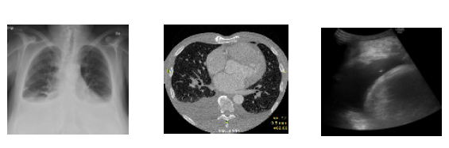
Дизайн исследования
Многоцентровое, открытое, рандомизированное контролируемое исследование
Возраст >18 лет
ФВЛЖ≤45%
Наличие значимого плеврального выпота вследствие СН
Безопасность
Потребность в проведении диагностического торакоцентеза
Противопоказания к проведению торакоцентеза (например, высокий риск кровотечения)
Нестабильная гемодинамика (САД <85 мм рт ст или тяжелая дыхательная недостаточность
Массивный плевральный выпот >2/3 гемоторакс
Этиология
Подтвержденная легочная/плевральная инфекция
Интраторальные вмешательства < 3 мес в анамнезе (за искл. торакоцентеза)
Возможность ответа на терапию
рСКФ <15 мл/мин/1.73 м² или диализ
Другие причины
Планируемая/ожидаемая длительность госпитализации >10 дней по другим причинам
Выраженный стеноз аорты
Glargaad S on behalf of the TAP-IT investigators. Presented at ESC congress 2024, August 31st London, UK

Slide 16






Дизайн исследования
Скрининг во время гСН
Рандомизация 1:1, стратифицированная по сайту и антикоагулянтной терапии
Стандартная терапия
Диуретики и ОМТ
Показание к проведению торакоцентеза
+стандартная терапия
Рутинная практика: осмотр, лабораторное обследование
Выписка по решению лечащего врача
Период наблюдения: день 14 и день 90: заполнение опросника KCCQ
Glargaad S on behalf of the TAP-IT investigators. Presented at ESC congress 2024, August 31st London, UK

Slide 17
Оценка исходов
Первичная конечная точка
Количество дней по выживаемости и отсутствию госпитализации в течение 90 дней
Ключевые вторичные конечные точки
Общая смертность, длительность текущей госпитализации и качество жизни
Glargaad S on behalf of the TAP-IT investigators. Presented at ESC congress 2024, August 31st London, UK

Slide 18

Исходные характеристики пациентов
 | N=67 | N=68
Возраст (лет), медиана (ИКР) | 82 [76-87] | 80 [73-84]
Пол (женский) | 25 (37%) | 20 (29%)
Впервые возникшая ХСН | 38 (57%) | 34 (50%)
Наивный пациент в отношении диуретиков | 42 (63%) | 46 (68%)
ФВЛЖ (%), медиана (ИКР) | 25 [20-35] | 25 [15-35]
Терапия антикоагулянтами | 32 (48%) | 34 (50%)
NT-proBNP (пг/мл), медиана (ИКР) | 5958 [3909-11118] | 5463 [2941-10360]
рСКФ (мл/мин/1.73 м2 ), медиана (ИКР) | 54 [40-71] | 63 [39-76]
Билатеральный плевральный выпот | 50 (75%) | 49 (72%)
Glargaad S on behalf of the TAP-IT investigators. Presented at ESC congress 2024, August 31st London, UK

Slide 19
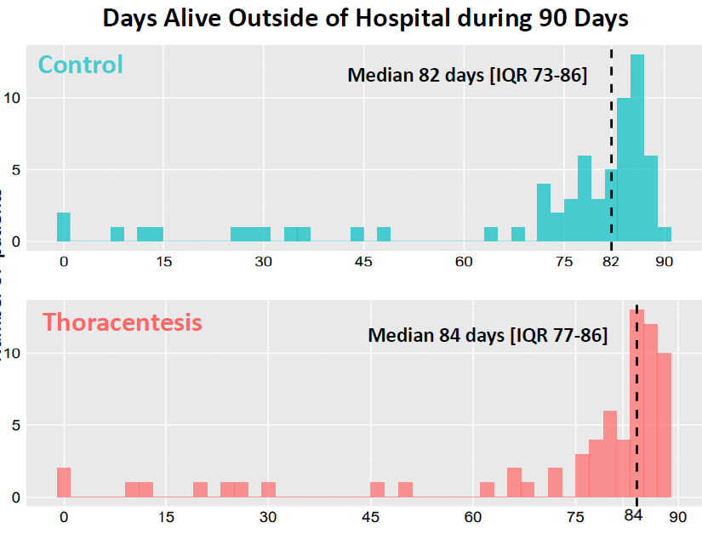
Результаты: первичная конечная точка
Количество дней по выживаемости и отсутствию госпитализации в течение 90 дней
Группа контроля
Медиана 82 дня [ИКР 73-86]
Число пациентов
р=0.42
Группа торакоцентеза
Медиана 84 дня [ИКР 77-86]
Glargaad S on behalf of the TAP-IT investigators. Presented at ESC congress 2024, August 31st London, UK

Slide 20
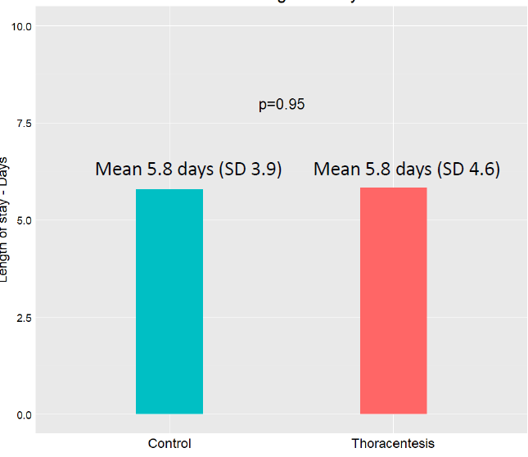
Длительность госпитализации
Среднее время дней госпитализации
р=0.95
Средняя продолжительность
5.8 дней (СО 3.9)
Средняя
продолжительность
5.8 дней (СО 4.6)
Группа контроля
Группа торакоцентеза
Glargaad S on behalf of the TAP-IT investigators. Presented at ESC congress 2024, August 31st London, UK
Разница -0.05 дней (95% ДИ -1,5 до 1,4)

Slide 21




Данные по смертности
Внутрибольничная летальность
3% (2)
В обеих группах
Летальность в течение 90 дней
13% (9)
В обеих группах
90 дней
Применение торакоцентеза не повлияло на количество дней, в течение которых пациенты были живы и не были госпитализированы в течение 90 дней
Применение торакоцентеза не повлияло на вторичные конечные точки
Glargaad S on behalf of the TAP-IT investigators. Presented at ESC congress 2024, August 31st London, UK

Slide 22

Исследование ENACT-HF: эффективность стандартизированного диуретического протокола при острой сердечной недостаточности
Dauw J. The efficacy of a standardized diuretic protocol in acute heart failure (ENACT HF) study. Presented at: ESC-HF.

Slide 23
Исследование ENACT-HF
Две стратегии терапии пациентов, госпитализированных с ХСН:
с использованием протокола, ориентированного на натрийурез
обычный стандарт лечения в стационаре
401 пациент с острой СН, с одним из следующих клинических проявлений застоя: отеки/плевральный выпот/асцит.
NT-proBNP>1000 или BNP>250. Предшествующий в течение последнего месяца прием фуросемида >40 мг/сут.
Конечные точки: первичная = натрийурез через 1 день, вторичная = натрийурез + диурез через 2 дня, длительность госпитализации.
Dauw J. The efficacy of a standardized diuretic protocol in acute heart failure (ENACT HF) study. Presented at: ESC-HF.

Slide 24
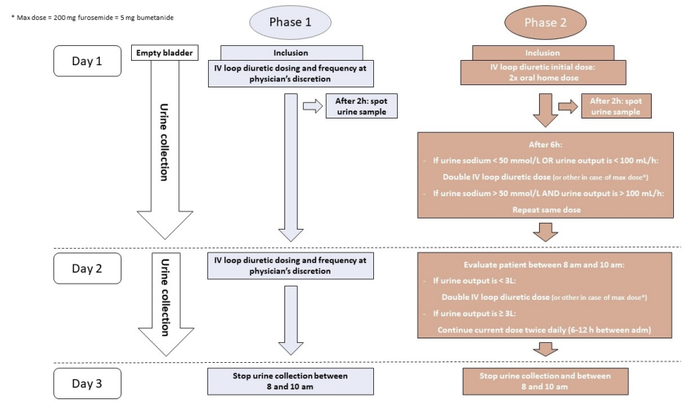
Исследование ENACT-HF: эффективность стандартизованного протокола диуретической терапии, основанного на натрийурезе, у пациентов с ОСН
Максимальная доза: 200 мг фуросемида
Фаза 1
Фаза 2
Опорожнить мочевой пузырь
Включение
Включение
День 1
В/в петлевой диуретик, доза и режим по усмотрению врача
В/в петлевой диуретик, первая доза = 2х доза от домашней
Через 2 часа: анализ мочи
Через 2 часа: анализ мочи
Проспективное многоцентровое открытое нерандомизированное исследование в
29 центрах в 18 странах
В каждом центре: стандартная практика vs стандартизированного протокола диуретической терапии
Сбор мочи
Через 6 часов
Если натрий <50 ммоль/л или объем мочи <100 мл/час: удвоить дозу в/в петлевого диуретика (или другой в случае максимальной дозы*)
Если натрия >50 ммоль/л и объем мочи >100 мл/час: повторить дозу
День 2
В/в петлевой диуретик, доза и режим по усмотрению врача
Оценка пациента в период 8:00-10:00 утра
Если объем мочи <3 л: удвоить дозу диуретика (или другой в случае максимальной дозы*)
Если объем мочи ≥3 л: повторить ту же дозу
Сбор мочи
День 3
Прекратить сбор мочи
между 8:00 и 10:00
Прекратить сбор мочи
между 8:00 и 10:00
Dauw J. The efficacy of a standardized diuretic protocol in acute heart failure (ENACT HF) study. Presented at: ESC-HF.

Slide 25
Исследование ENACT-HF: исходные характеристики
N=401
Критерии включения
Госпитализация с ОСН
По крайней мере 1 признак застоя: отеки/ плевральный выпот/ асцит
≥1 месяца терапия диуретиком в дозе эквивалентной ≥40 мг фуросемида
NT-proBNP >1000 пг/мл или BNP >250 пг/мл
Критерии исключения
Кардиогенный шок или САД <90 мм рт.ст.
Заместительная почечная терапия или ультрафильтрация
Использование или предполагаемое использование в/в инотропной терапии
Все результаты были скорректированы по исходным характеристикам
Dauw J. The efficacy of a standardized diuretic protocol in acute heart failure (ENACT HF) study. Presented at: ESC-HF.

Slide 26
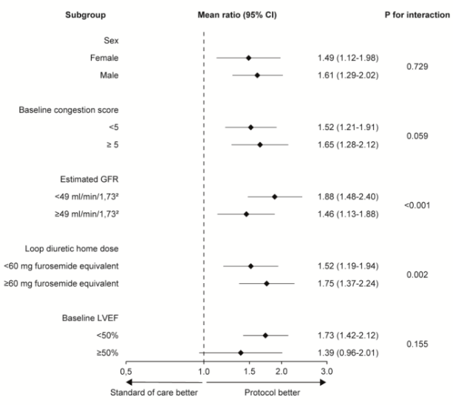
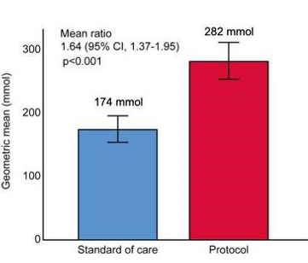
Исследование ENACT-HF: первичная конечная точка
Первичная конечная точка:
натрийурез через 1 день
Подгруппы
ОР (95% ДИ)
Значение р для взаимодействия
Пол
Женский
Мужской
ОР 1.64
(95% ДИ 1.37-1.95) p<0.001
282 ммоль
Выраженность застоя (баллы)
<5 баллов
>5 баллов
174 ммоль
рСКФ
<49мл/мин/1.73м²
>49мл/мин/1.73м²
Среднее геометрическое (ммоль)
Доза петлевого диуретика амбулаторно
<60 мг эквивалентно фуросемиду
> 60 мг эквивалентно фуросемиду
Исходная ФВ ЛЖ
Стандартная практика
По протоколу
Стандартная практика лучше
По протоколу
лучше
Dauw J. The efficacy of a standardized diuretic protocol in acute heart failure (ENACT HF) study. Presented at: ESC-HF.

Slide 27
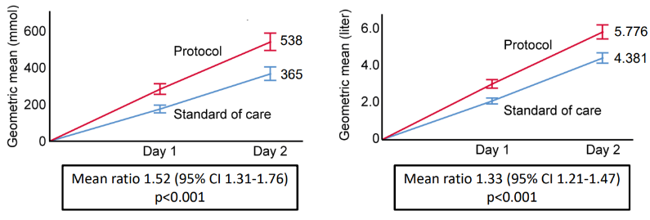
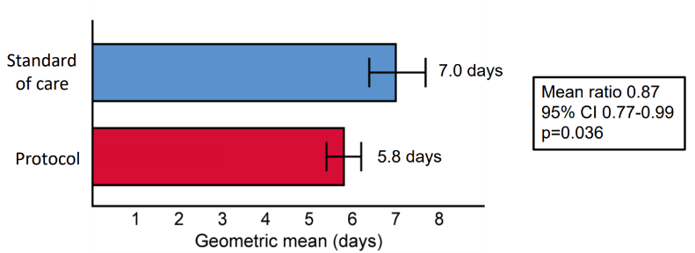
Исследование ENACT-HF: вторичные конечные точки
Натрийурез через 2 дня
Диурез через 2 дня
Выводы:
Протокол диуретической терапии, основанной на натрийурезе, по сравнению с рутинной практикой, ассоциируется с
более высоким натрийурезом на 64% через 1 день
более высоким натрийурезом и диурезом через 2 дня
меньшей длительностью госпитализации на 1 день
Протокол
Протокол
Среднее геометрическое (ммоль)
Среднее геометрическое (литр)
Стандартная практика
Стандартная практика
День 1
День 2
День 1
День 2
ОР 1.52 (95% ДИ 1.31-1.76) p<0.001
ОР 1.33 (95% ДИ 1.21-1.47) p<0.001
Длительность госпитализации
Стандартная практика
дней
ОР 0.87
(95% ДИ 0.77-0.99) p<0.036
По протоколу
дней
Среднее геометрическое (дни)
Dauw J. The efficacy of a standardized diuretic protocol in acute heart failure (ENACT HF) study. Presented at: ESC-HF.

Slide 28
Исследование PROMPT-AHF
Открытое исследование, многоцентровое, рандомизированное контролируемое исследование для проверки сравнительной эффективности системы поддержки принятия клинических решений, встроенной в электронную медицинскую карту (EHR), для информирования медицинских работников о возможном пропуске стандартной терапии во время госпитализации по поводу ОСН
Am Heart J. 2023;257:111-119. doi: 10.1016/j.ahj.2022.12.002.

Slide 29
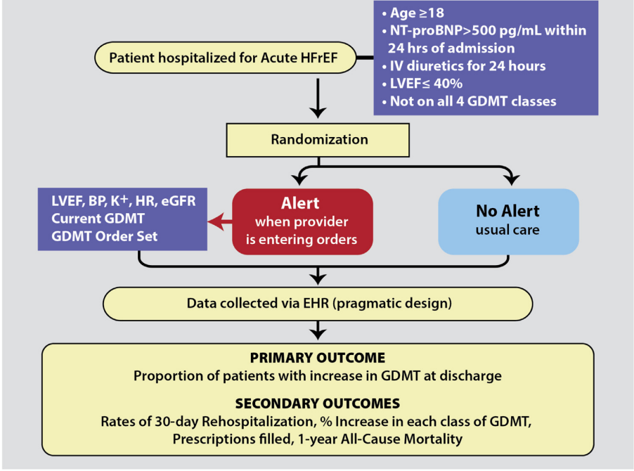
Исследование PROMPT-AHF: дизайн (n=1012)
Возраст >18 лет
NT-proBNP >500 пг/мл в пределах 24 часов до включения
Внутривенные диуретики 24 часа
ФВЛЖ<40%
Не все препараты из 4 классов стандартной терапии
Госпитализированные пациенты с СНнФВ
Рандомизация
ФВЛЖ, ЧСС, АД, К+, СКФ
Текущая стандартная терапия СН
Активный подход
Обычный подход
Данные электронных карт
Первичная конечная точка
Процент пациентов с усилением стандартной терапии при выписке
Вторичная конечная точка
Повторные госпитализации в течении 30 дней, % увеличения дозы каждого класса стандартной терапии, терапия при выписке, смерть по любой причине в течении 1 года
Am Heart J. 2023;257:111-119. doi: 10.1016/j.ahj.2022.12.002..

Slide 30
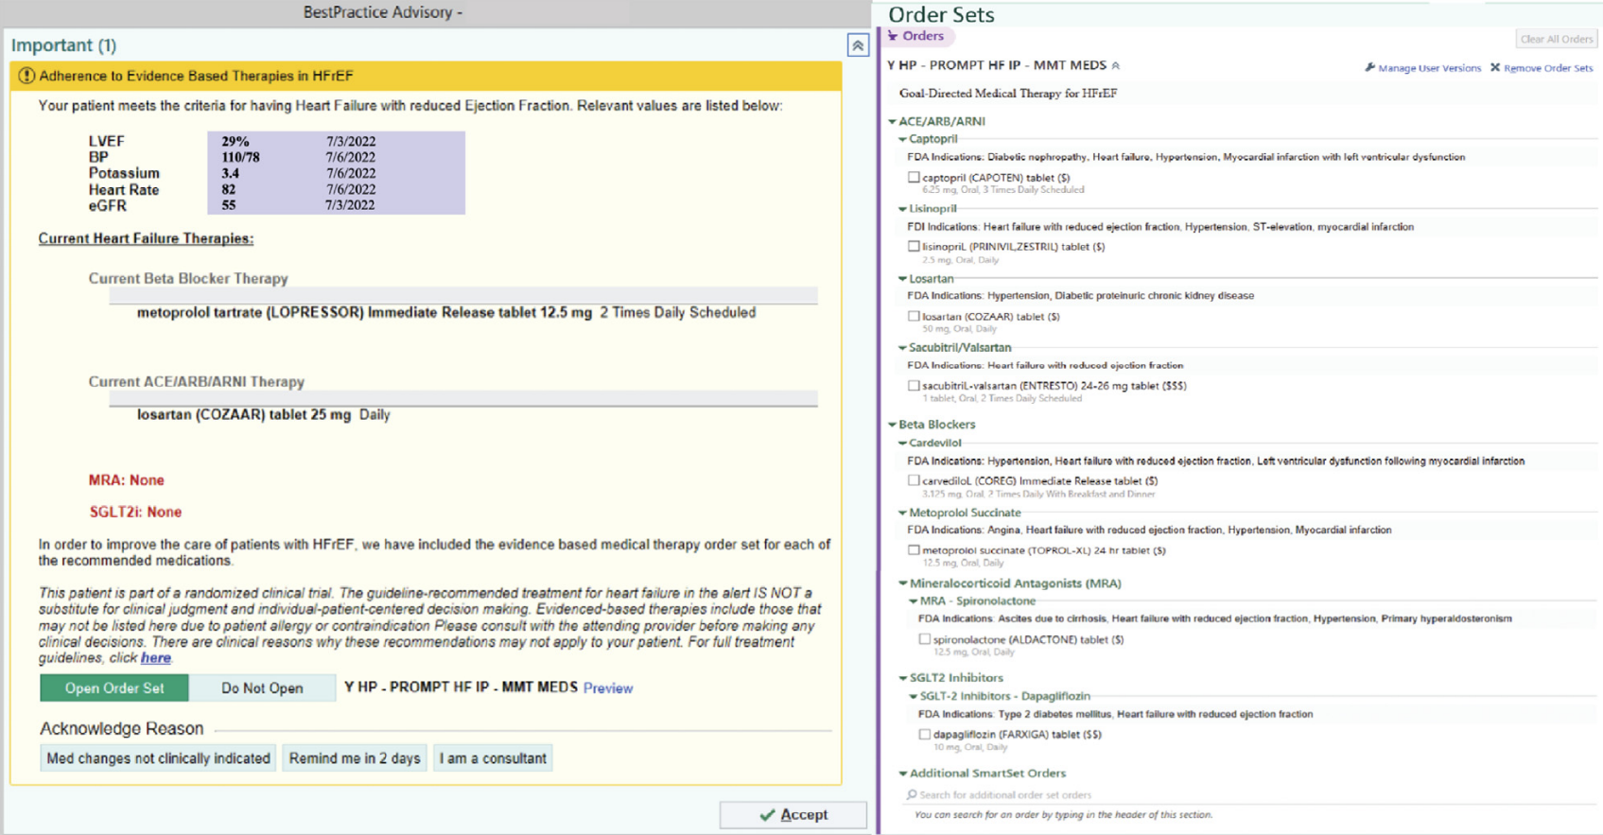
Исследование PROMPT-AHF: пример электронной медицинской карты
Am Heart J. 2023;257:111-119. doi: 10.1016/j.ahj.2022.12.002.

Slide 31
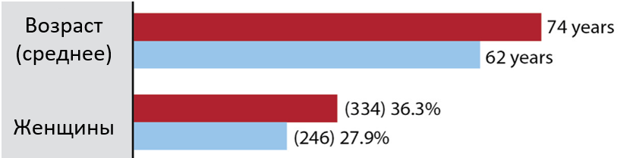
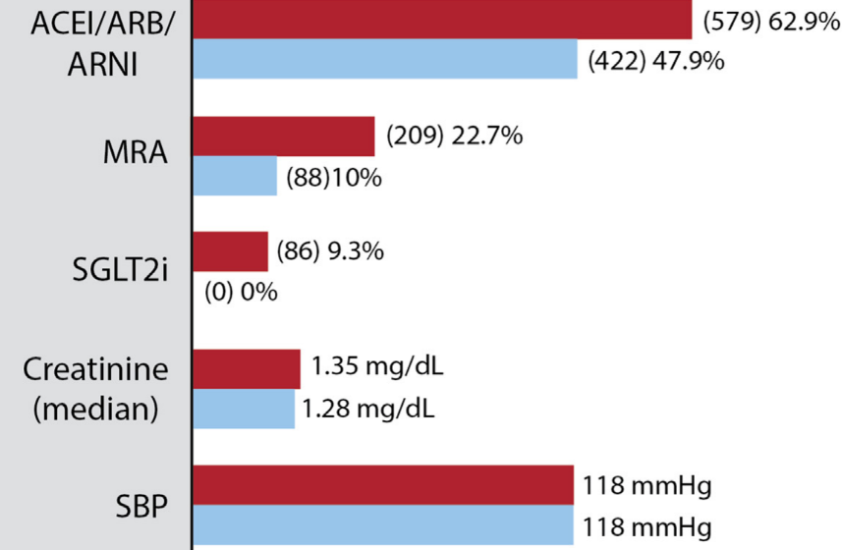
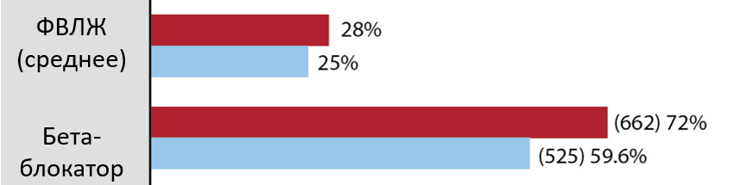
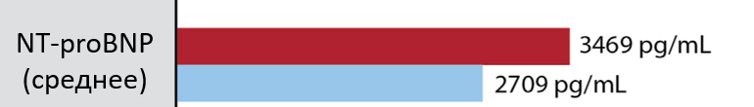
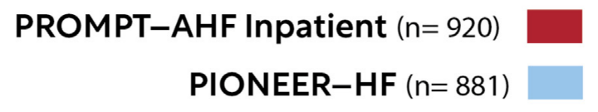
Сравнение популяций исследований PROMPT-AHF и PIONEER-HF
74 года
иАПФ/БРА/АРНИ
62 года
АМКР
иНГЛТ2
Креатинин (среднее)
1.35 мг/дл
3469 пг/мл
1.28 мг/дл
2709 пг/мл
САД
118 мм рт.ст.
118 мм рт.ст.
САД, систолическое артериальное давление; АМКР, антагонист минералокортикоидных рецепторов; иАПФ, ингибитор ангиотензинпревращающего фермента; БРА, блокатор рецепторов ангиотензина; АРНИ, ангиотензиновых рецепторов и неприлизина ингибитор; ФВЛЖ, фракция выброса левого желудочка
Am Heart J. 2023;257:111-119. doi: 10.1016/j.ahj.2022.12.002.

Slide 32
Исследование PROMPT-AHF: сценарии, в которых изменение медикаментозной терапии в соответствии с рекомендациями перед выпиской считалось положительным исходом
Сценарии | Стандартная терапия во время рандомизации | Стандартная терапия при выписке | Результат положительный (терапия соответствует стандартам)
1 | иАПФ+ ББ | БРА+ББ | Нет
2 | БРА+АМКР | БРА+иНГЛТ2 | Нет
3 | иАПФ | иАПФ+иНГЛТ2+ББ | Да
4 | иАПФ+АМКР | АРНИ | Нет
5 | БРА+АМКР+иНГЛТ2 | БРА+АМКР+иНГЛТ2+ББ | Да
6 | иАПФ | АРНИ | Нет
АМКР, антагонист минералокортикоидных рецепторов; иАПФ, ингибитор ангиотензинпревращающего фермента; БРА, блокатор рецепторов ангиотензина; АРНИ, ангиотензиновых рецепторов и неприлизина ингибитор; ББ, бета-блокатор
Am Heart J. 2023;257:111-119. doi: 10.1016/j.ahj.2022.12.002.

Slide 33
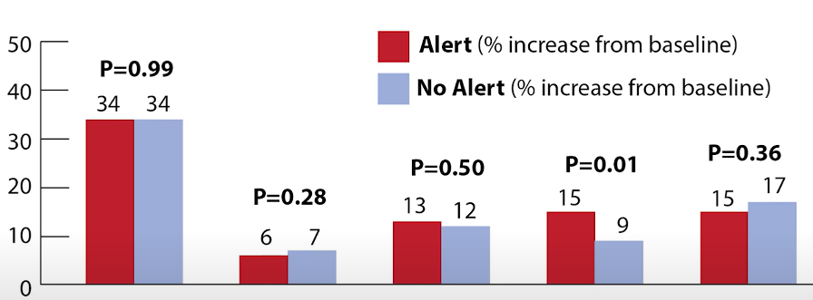
Исследование PROMPT-AHF: первичная конечная точка
Процент пациентов с усилением стандартной терапии при выписке
Активный подход (% повышения от исходного)
Обычный подход (% повышения от исходного)
Пациенты (%)
Стандартная терапия
ББ
иАПФ/БРА/АРНИ
АМКР
иНГЛТ2
АМКР, антагонист минералокортикоидных рецепторов; иАПФ, ингибитор ангиотензинпревращающего фермента; БРА, блокатор рецепторов ангиотензина; АРНИ, ангиотензиновых рецепторов и неприлизина ингибитор; ББ, бета-блокатор
Ahmad T. Pragmatic trial of messaging to providers about treatment of acute heart failure: PROMPT-AHF.

Slide 34
Алгоритм титрации ОМТ на амбулаторном этапе
2 дня после выписки
Титрация до достижения ½ от целевой дозы
иАПФ/БРА/АРНИ и АМКР
К<5 ммоль/л
рСКФ≥30 мл/мин/1.73 м²
САД≥95 мм.рт.ст
ЧСС≥55 уд/мин
↑NT-proBNP≤10%
Бета-блокаторы
1 неделя после выписки
Визит контроля
2 недели после выписки
Титрация до достижения ½ от целевой дозы
Визит контроля
3 недели после выписки
Визит контроля
6 недель после выписки
Визит контроля
Biegus et al. High-intensity care for GDMT titration. Presented at ESC congress 2024, August 31st London, UK

Slide 35
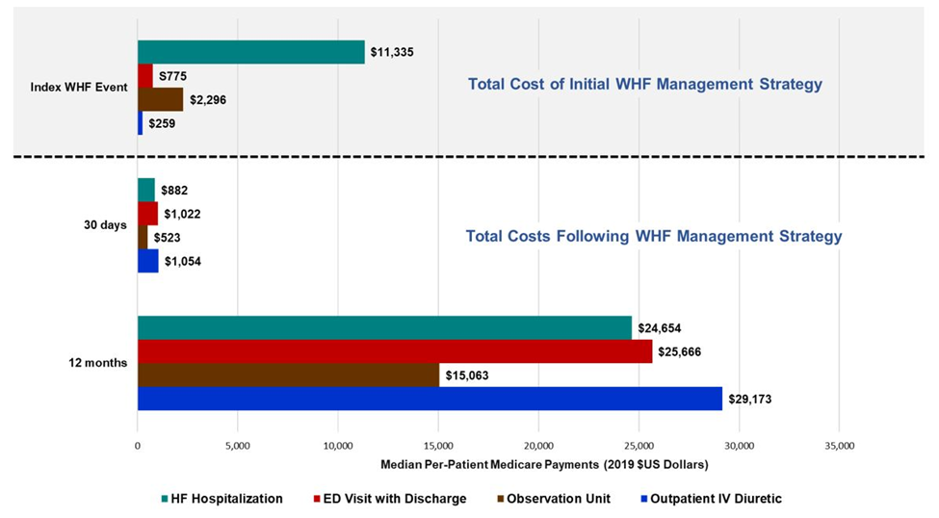
Влияние клинических и фармакоэкономических показателей на амбулаторном и стационарном этапе у пациентов с ухудшением СН
Стоимость ведения пациента с ухудшением СН на амбулаторном и стационарном этапе*
Первое событие
Стоимость инициации терапии ухудшения СН
30 дней
Общая стоимость терапии ухудшения СН
12 месяцев
Средняя стоимость затрат на 1 пациента (данные США за 2019 год)
гСН
Неотложное обращение
по причине СН с последующей выпиской
Амбулаторный этап
В/в диуретики на амбулаторном этапе
*Данные США
Green et al. Clinical and financial implications of inpatient and outpatient management strategies for worsening heart failure. Presented at ESC congress 2024, August 31st London, UK

Slide 36
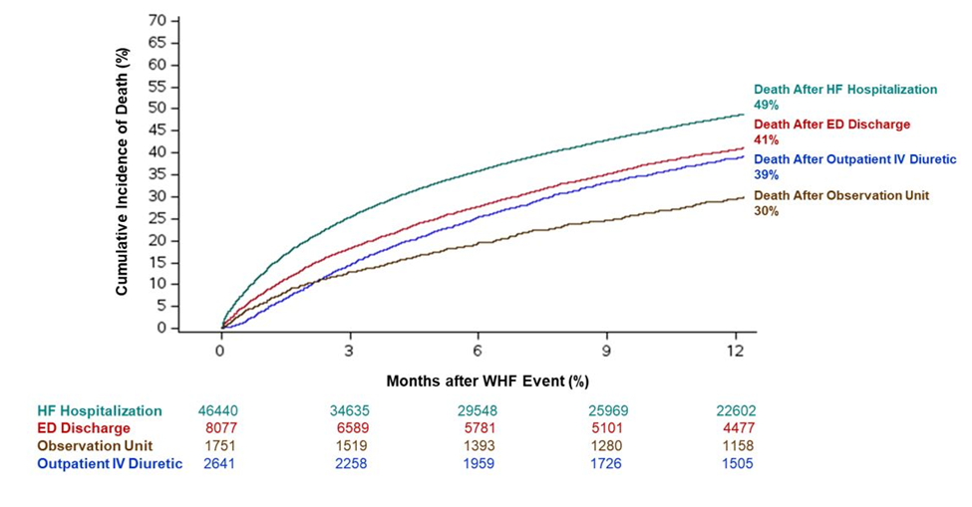
Влияние клинических и фармакоэкономических показателей на амбулаторном и стационарном этапе у пациентов с ухудшением СН
Данные по смертности у пациентов с ухудшением СН*
Риск смерти после гСН 49%
Риск смерти после выписки 41%
Риск смерти после в/в назначение диуретиков на амбулаторном этапе
Кумулятивный риск смерти
Риск смерти во время наблюдения на амбулаторном этапе
Период после события ухудшения СН (месяцы)
гСН
Выписка после гСН
Амбулаторное наблюдение
В/в диуретики на амбулаторном
этапе
Green et al. Clinical and financial implications of inpatient and outpatient management strategies for worsening heart failure. Presented at ESC congress 2024, August 31st London, UK
*период наблюдение оценивался от момента выписки после гСН/неотложного обращения по причине СН/или заключения врача по результату приема пациента с СН

Slide 37
Благодарю за внимание!!!
www.hfrus.com

